Slide 1
Individuální ošetřovatelská praxe I (IOP I)

Slide 2
Ukončení OOP I
V odevzdávárně OOP I musí být odevzdáno:
hodnocení studenta (2x: 1x společná praxe, 1x individuální praxe);
hodnocení studentem (hodnocení obou pracovišť (2x): – 1x společná praxe, 1x individuální praxe);
zkontrolovaná seminární práce dle modelu Gordonové;
scan potvrzené docházky (evidence docházky)

Slide 3
Zpětná vazba na Logbook

Slide 4
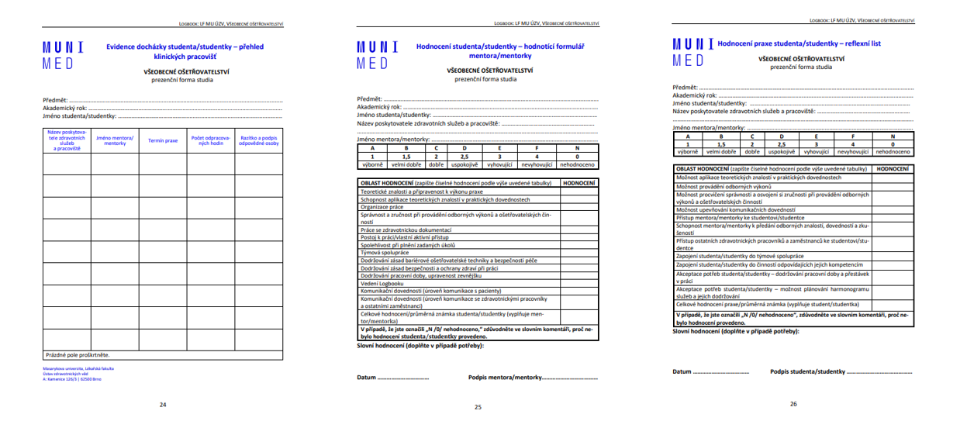

Slide 5
Individuální ošetřovatelská praxe I (IOP)
praxe červenec – srpen 2024
rozsah 160 hodin (+ náhrada absencí z OOP I) – rozsah bude dopočítán v den závěrečné zkoušky z OOP I
služby v třísměnném provozu, maximálně dvě dvanáctihodinové směny za sebou
maximálně 44 hodin týdně = 3krát 12 hodin + 1krát 8 hodin

Slide 6
Individuální ošetřovatelská praxe I (IOP)
na oddělení za staniční sestrou naplánovat služby od 10.06.2024
služby budou rozepsány v rozsahu 160 hodin
rozpis služeb odevzdat do pondělí 24.06.2024 elektronicky prostřednictvím ISu

Slide 7
IOP – studentky mimo FN Brno
Jméno studenta | MÍSTO KONÁNÍ PRAXE IOP I

Slide 8
IOP – studentky FN Brno
Jméno studenta | MÍSTO KONÁNÍ PRAXE IOP I

Slide 9
Postup při domlouvání IOP mimo FN Brno
smlouva se ZZ (není nezbytná)
seznamy partnerských pracovišť, smlouvy: Praxe | Lékařská fakulta Masarykovy univerzity | MED MUNI
sjednávání rámcových smluv o praxi vyřizuje studijní referentka Tereza Bednaříková bednarikova@med.muni.cz spolu se studentem

Slide 10
Individuální ošetřovatelská praxe I (IOP)
řídím se obdrženými pokyny
zápis úrazů
omluva absence
odevzdávání podkladů pro zápočet

Slide 11
Individuální ošetřovatelská praxe I (IOP)
do dvou dnů po ukončení praxe odevzdávám (23.8.2024):
seminární práce dle Oremové do odevzdávárny (NEJPRVE POSLAT VE WORDU VYUČUJÍCÍ DLE STUDIJNÍ SKUPINY KE KONTROLE, PO SCHVÁLENÍ TEPRVE VKLÁDÁTE DO ISU)
záznam o vykonání IOP
hodnocení studentem
hodnocení mentorem

Slide 12
Formuláře v ISu k dispozici
KONTAKTY NA PRACOVIŠTĚ
FORMULÁŘ NA ROZPIS SLUŽEB
POKYNY K IOP
DOTAZNÍK HODNOCENÍ PRAXE STUDENTEM
DOTAZNÍK HODNOCENÍ PRAXE MENTOREM
(formulář hlášení úrazů, vzor seminární práce dle Oremové)

Slide 13
Individuální ošetřovatelská praxe I (IOP)
zápočet udělí na základě splnění všech kritérií Mgr. Macková, Ph.D., Mgr. Navrkalová, průběžně, nejpozději do konce srpna
v ISu, v předmětu IOP I budou naplněny odevzdávárny:
  Hodnocení studenta
  Hodnocení studentem
  Rozpis služeb studenta
  Seminární práce dle modelu Oremové
  Záznam o vykonání provedené praxe
  Pracovní úrazy

Slide 14
Individuální ošetřovatelská praxe I (IOP)
Po ukončení praxe:
vyklízení skříňky v šatně pod KICH a vyklízení skříňky na Ústavu zdravotnických věd
skříňky zůstávají otevřené
(zámky lze ponechat k prodeji studentkám prvního ročníku VS 2024/25)

Slide 15

Dotazy

Slide 16

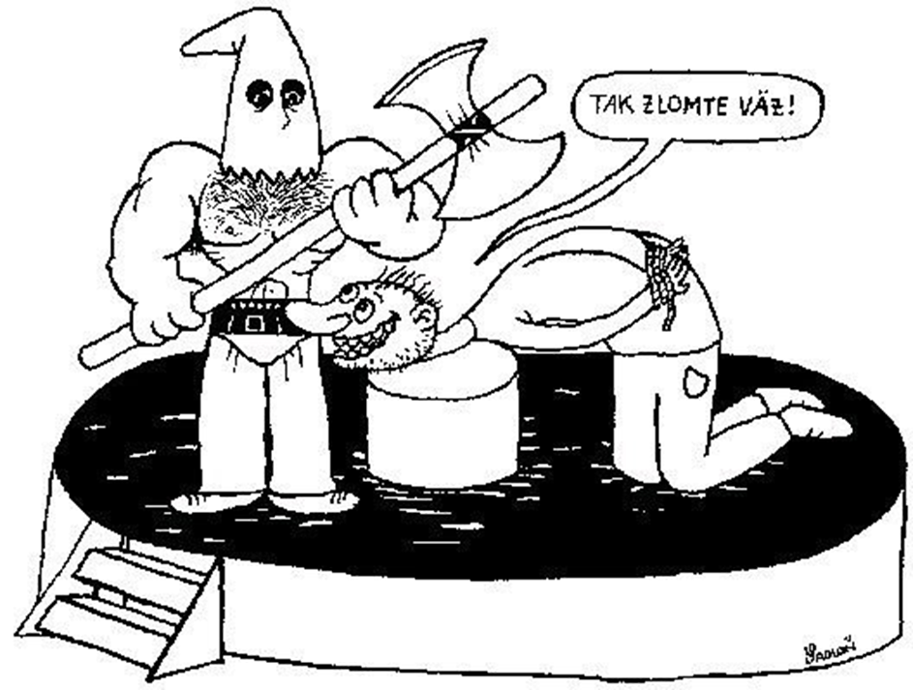
PŘEJEME VÁM HODNĚ ŠTĚŠTÍ U ZKOUŠEK
I PŘI INDIVIDUÁLNÍ PRAXI

